Slide 1
Кружок «музейное дело» как форма разностороннего развития и воспитания личности
МБОУ «Кощаковская СОШ»
19.11.2019
ккк

Slide 2
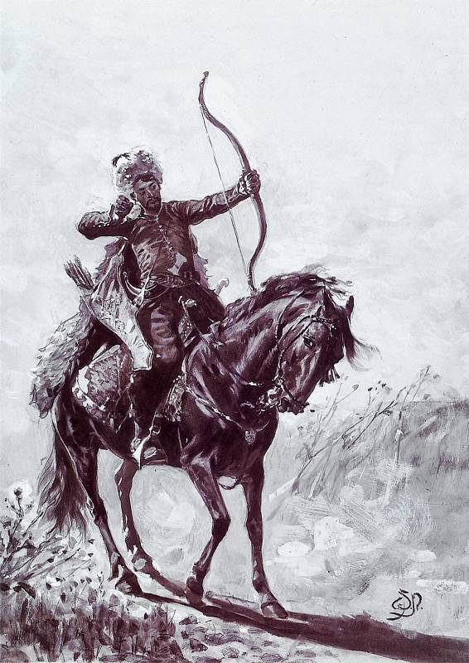
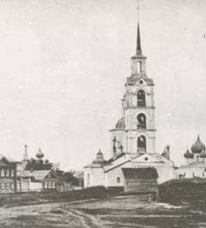
Первое название селу дано по имени татарского князя Кощака.
Троицкая церковь открыта в 1751 году.

Slide 3
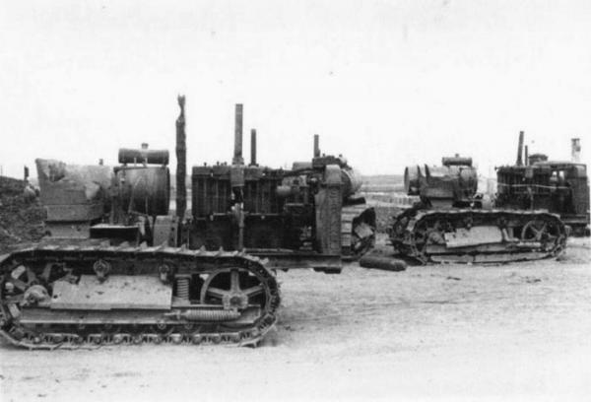
Началом советского времени является третья ферма совхоза « Кулаевский».
Тот был первым совхозом на земле Пестречинской.
Первая колхозная техника 1928г.

Slide 4
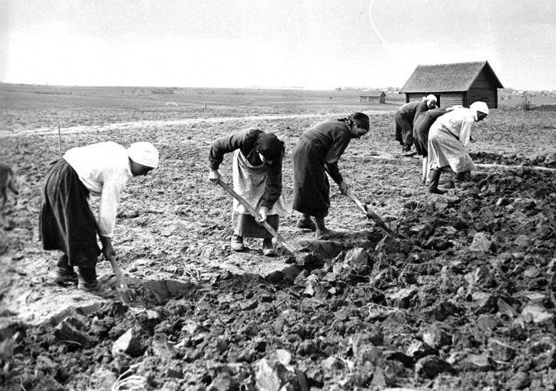
В мае 1940 года на базе третьего отделения совхоза «Кулаевский» создается самостоятельный совхоз № 9 Казанского треста пригородных совхозов.
1943 г.

Slide 5
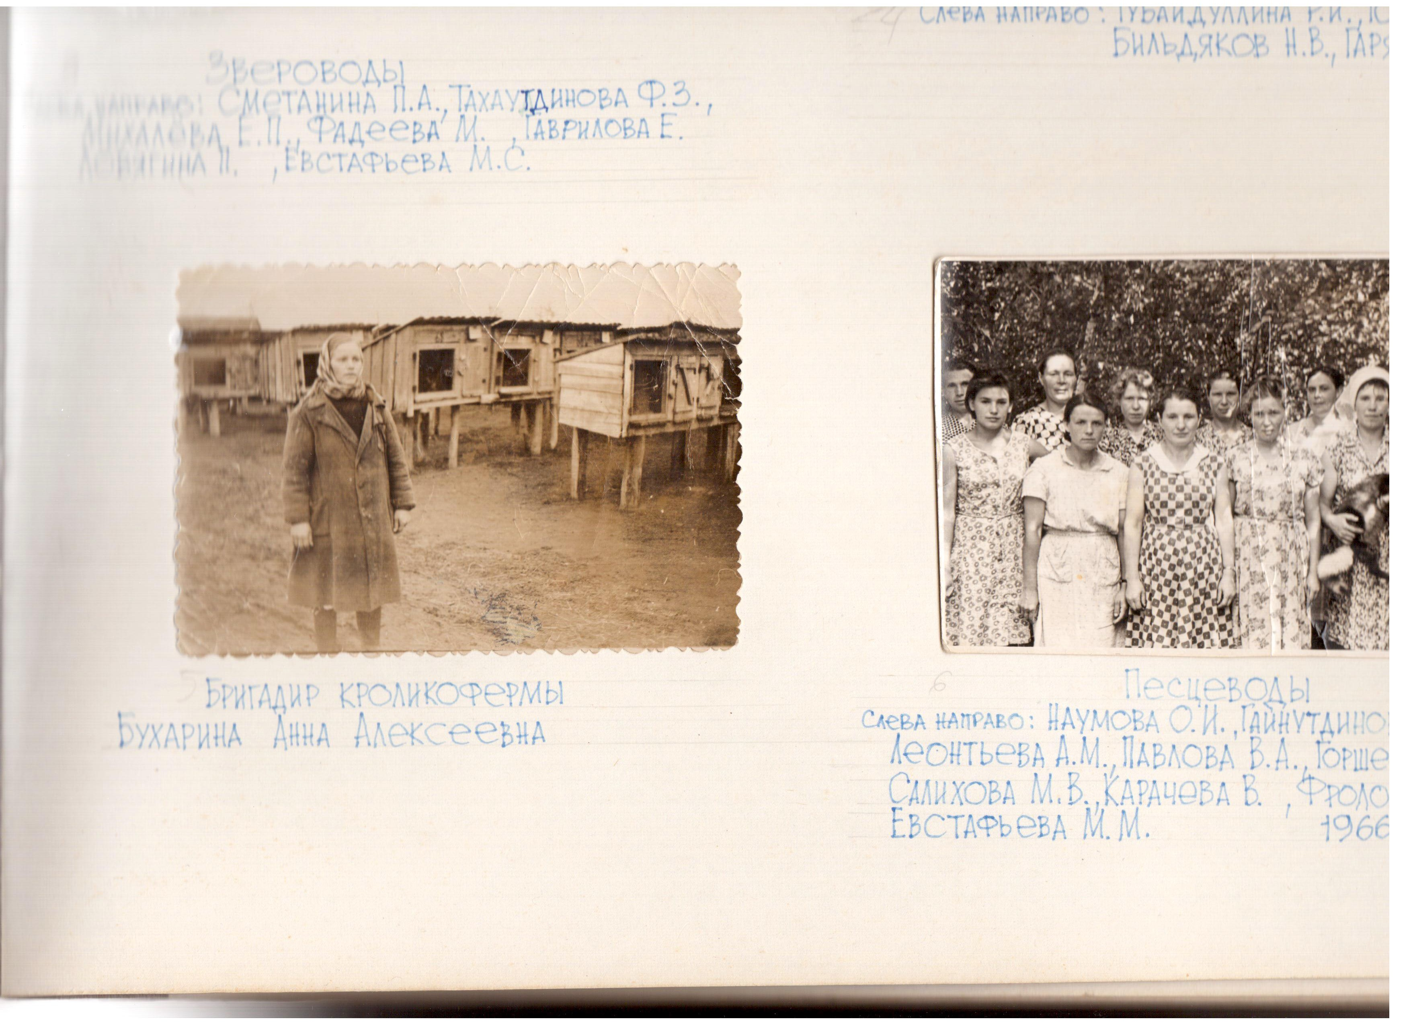
В июле 1950 года совхоз № 9 передали в ведение Бирюлинского зверосовхоза в качестве отделения.

Slide 6
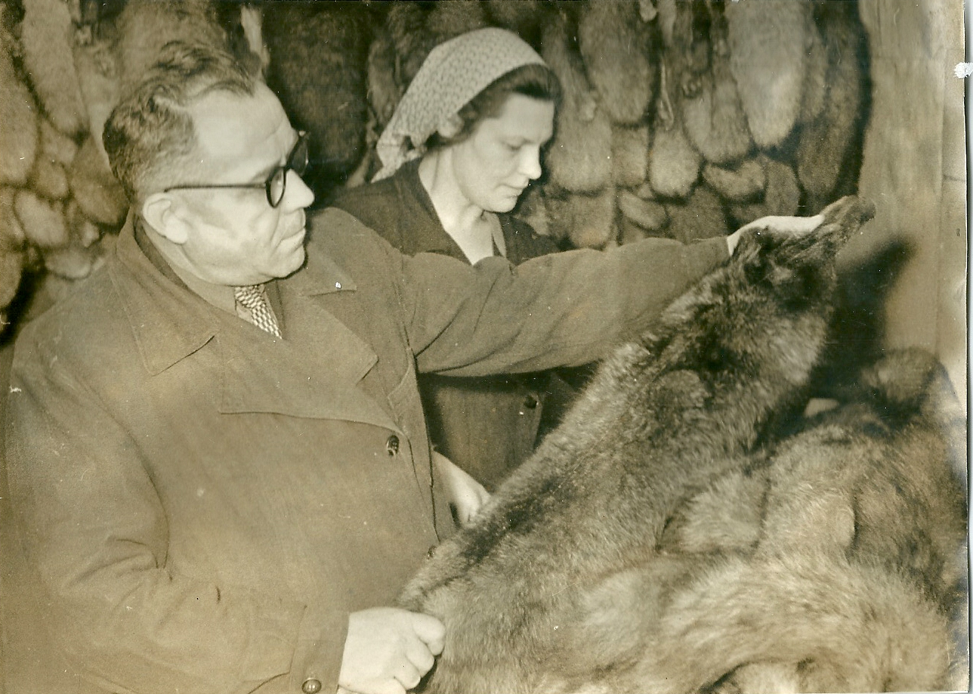
В соответствии с распоряжением Совета Министров РСФСР и приказом по Министерству сельского хозяйства ТАССР от 7 мая 1958 года был создан зверосовхоз «Кощаковский».
Первым его директором стал Кутдус Фахрутдинович Фархутдинов.

Slide 7
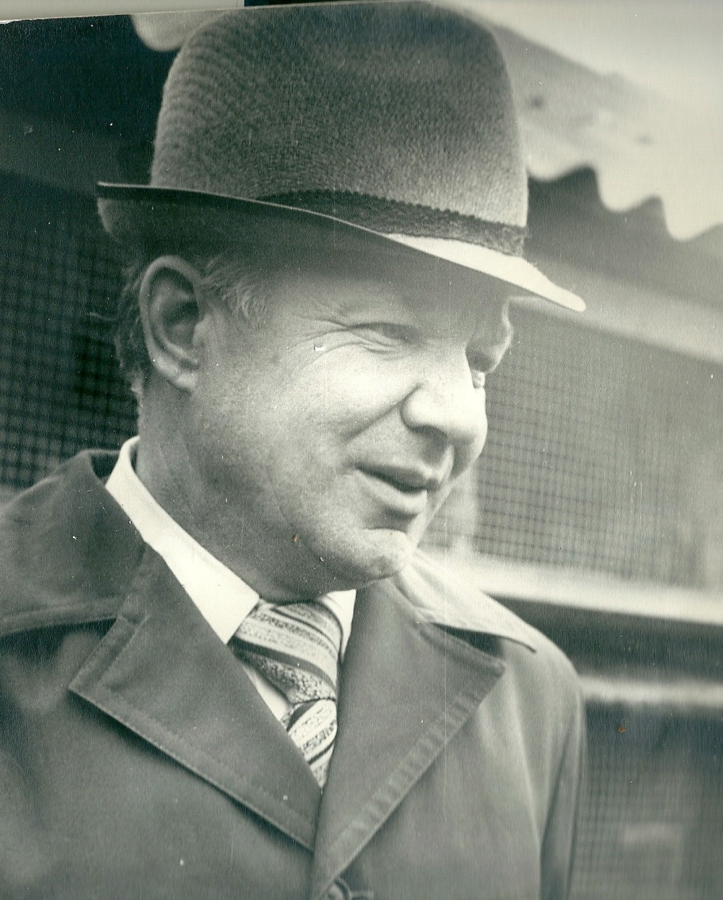
В июле 1970 года совхоз возглавил
Нагим Бареевич Валеев
Указом президиума Верховного совета СССР
от 1976 года зверосовхоз «Кощаковский» был награждён
орденом
Трудового Красного Знамени.
Валеев Н.Б., директор зверосовхоза «Кощаковский» с 1970 по 1993 годы, кандидат сельскохозяйственных наук, заслуженный зоотехник РСФСР, кавалер орденов «Знак Почёта», «Трудового Красного Знамени», «Дружбы Народов»

Slide 8
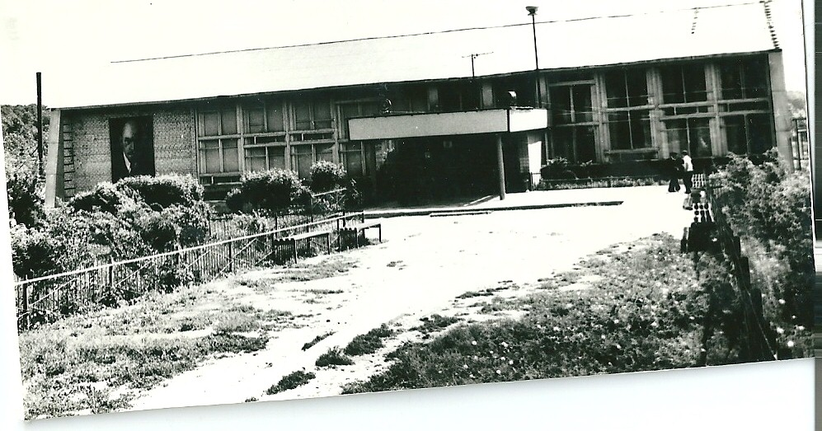
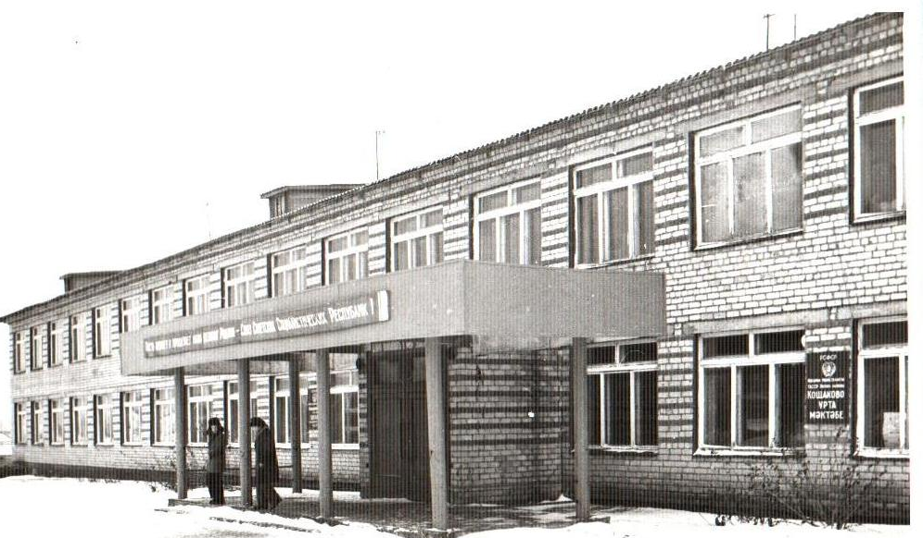
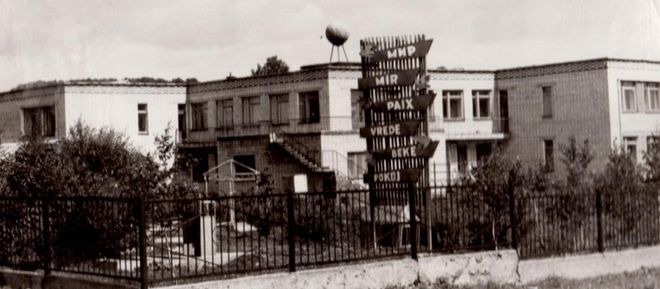
На территории совхоза были построены с средняя школа, больница, Дом культуры, Детский комбинат.
За лето 1979 года проложили газопровод
Дом культуры 1974 г.
Школа 1975 г.
Детский комбинат 1980 г.

Slide 9
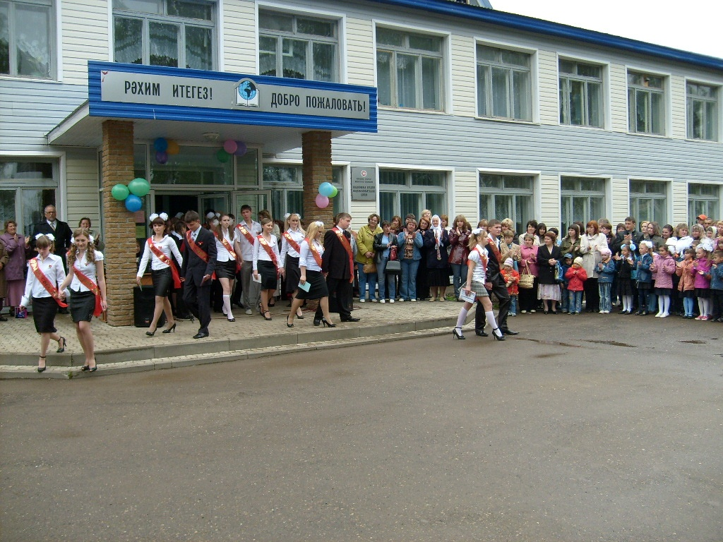
2008 год – оформление школьного
музея «Боевой и трудовой славы села Кощаково»

Slide 10
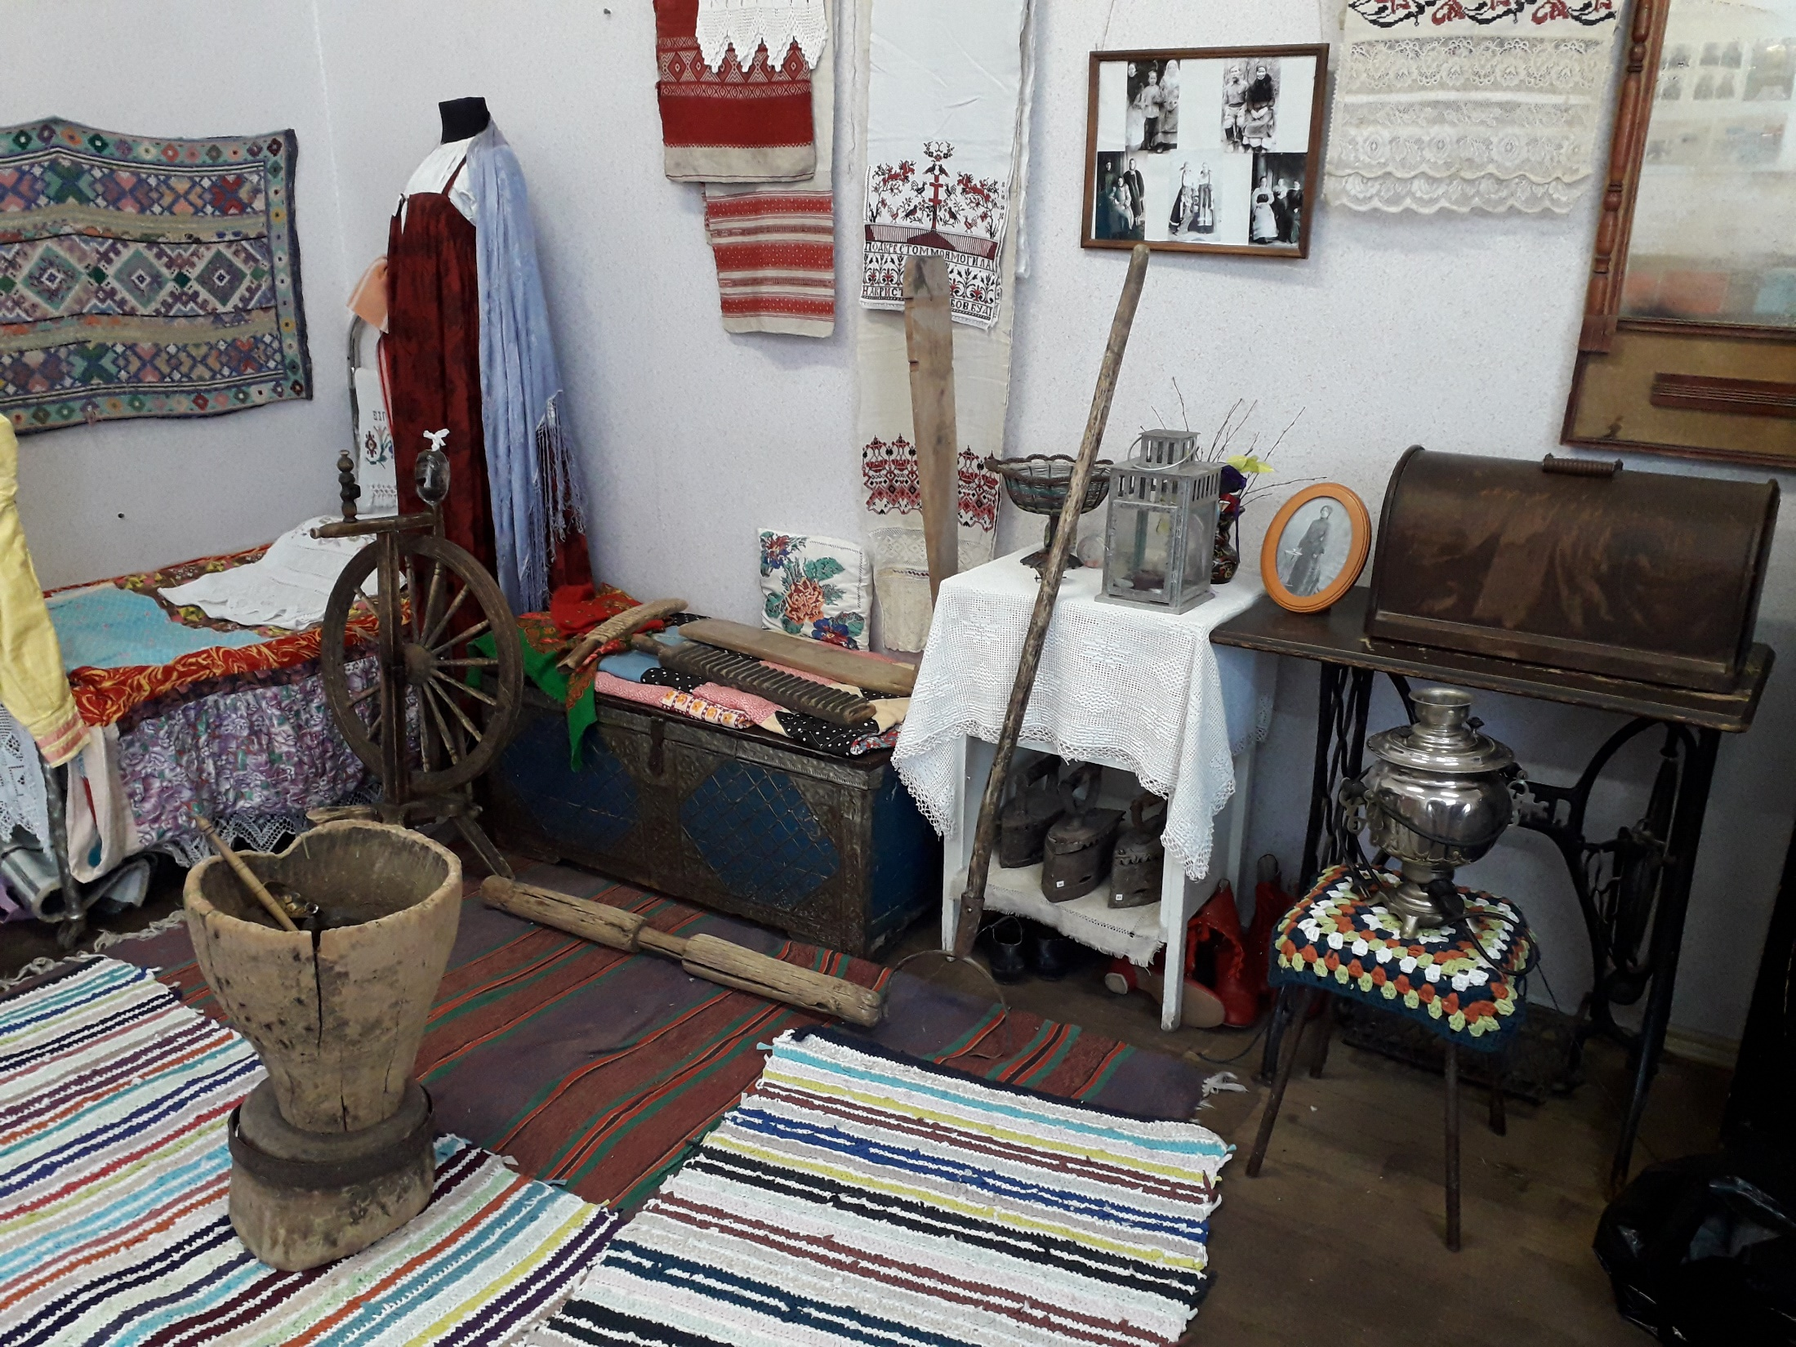

Slide 11
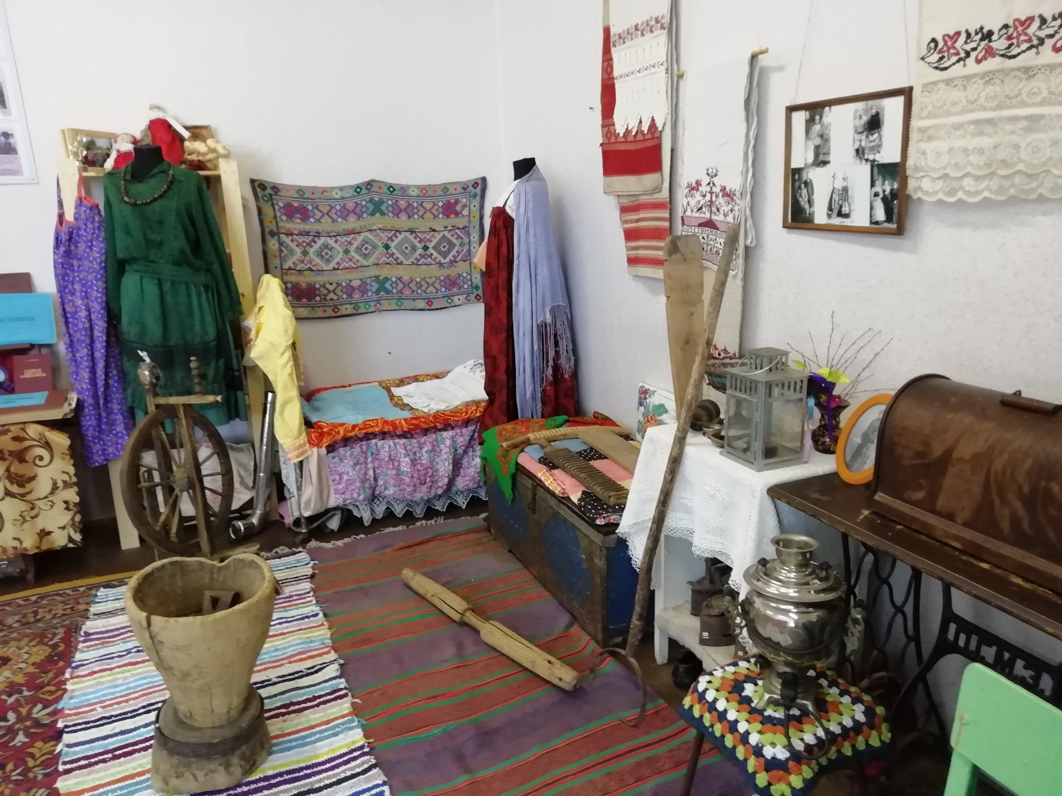

Slide 12
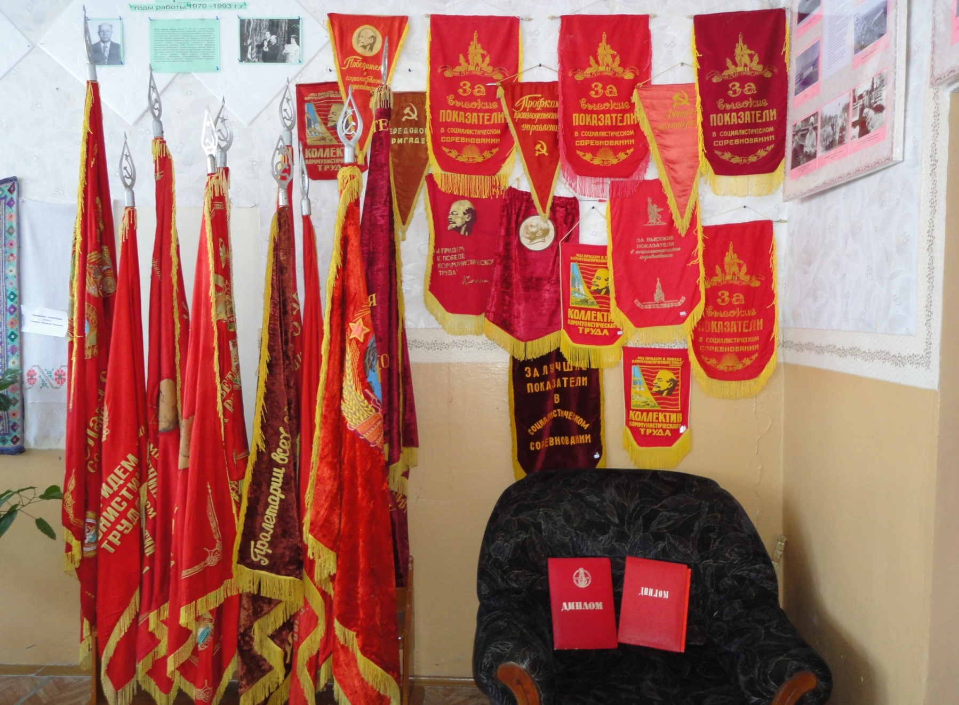

Slide 13
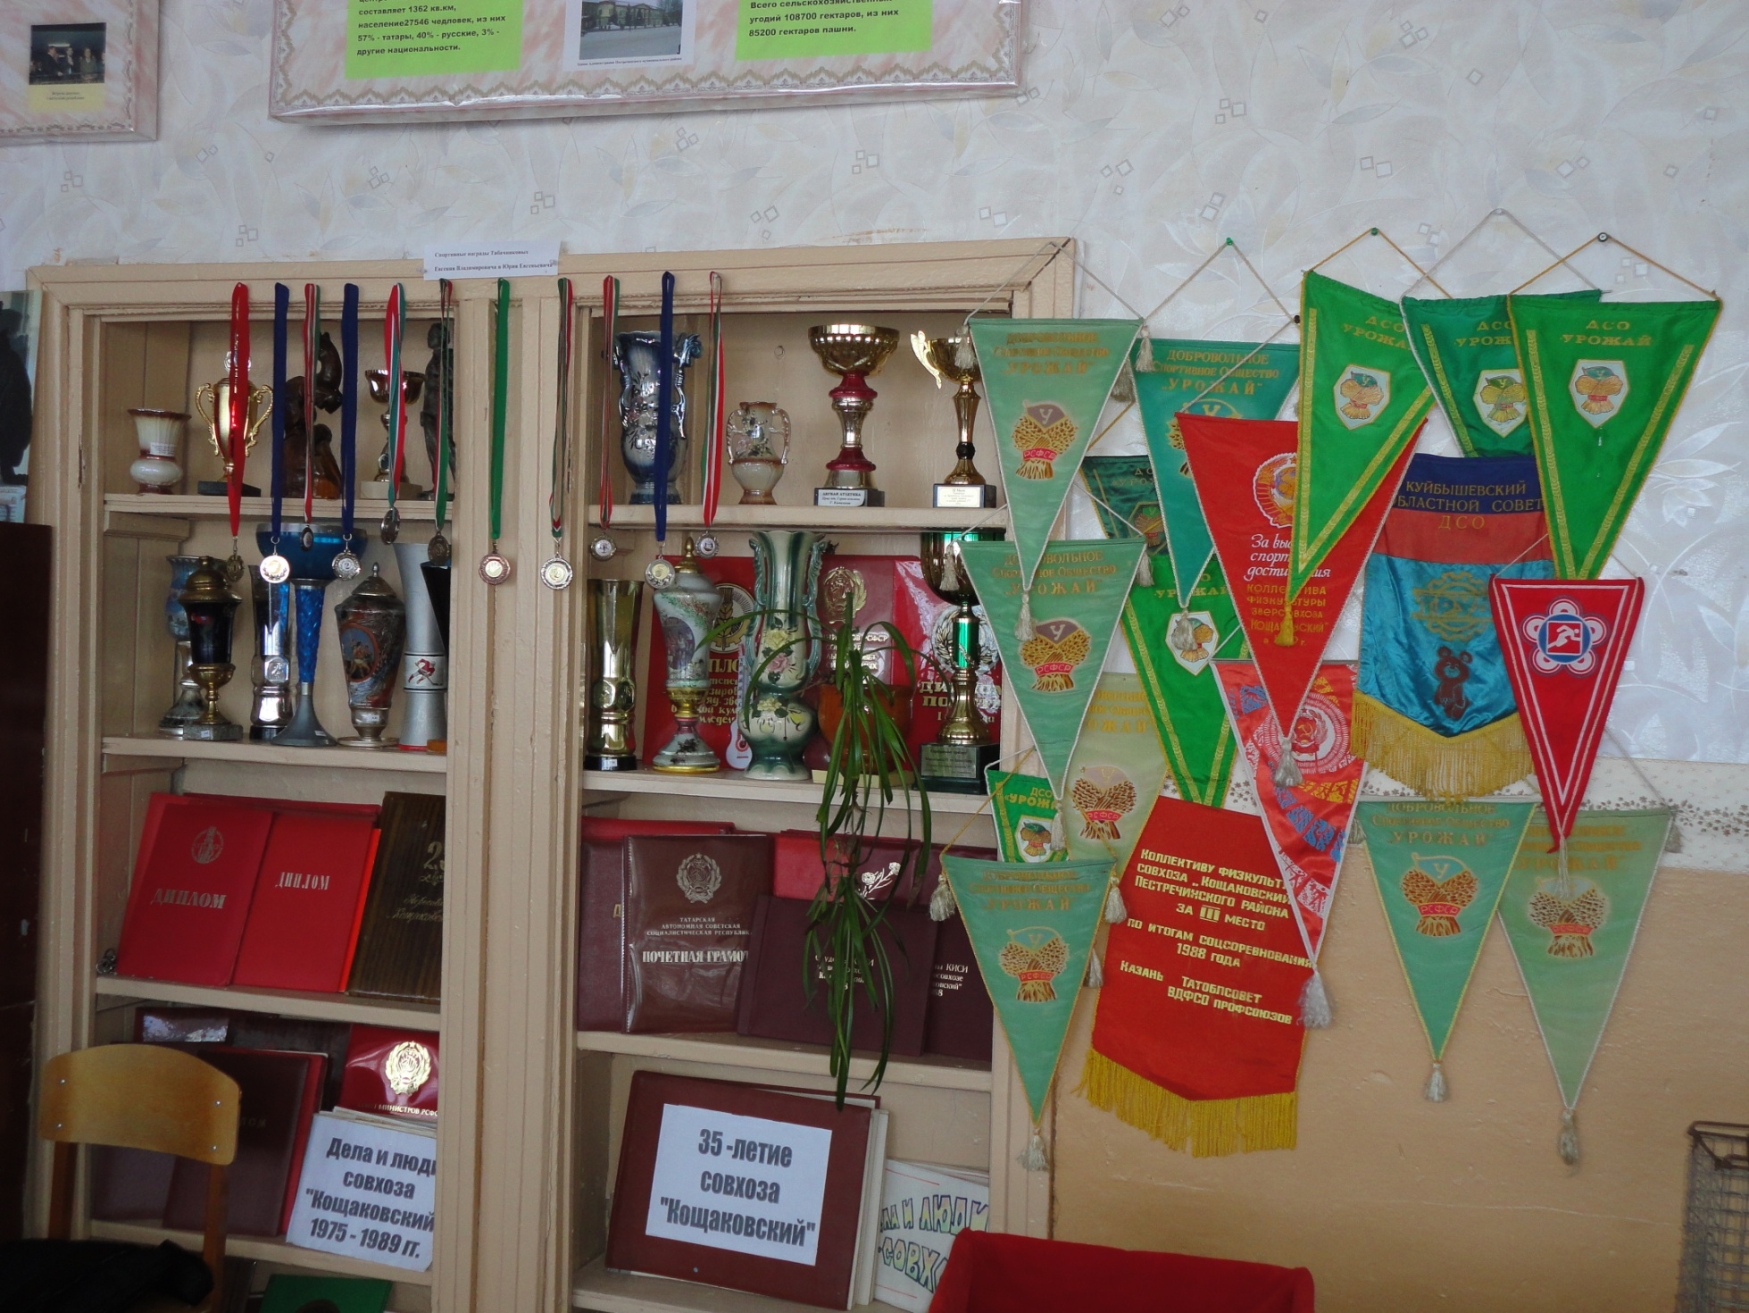

Slide 14
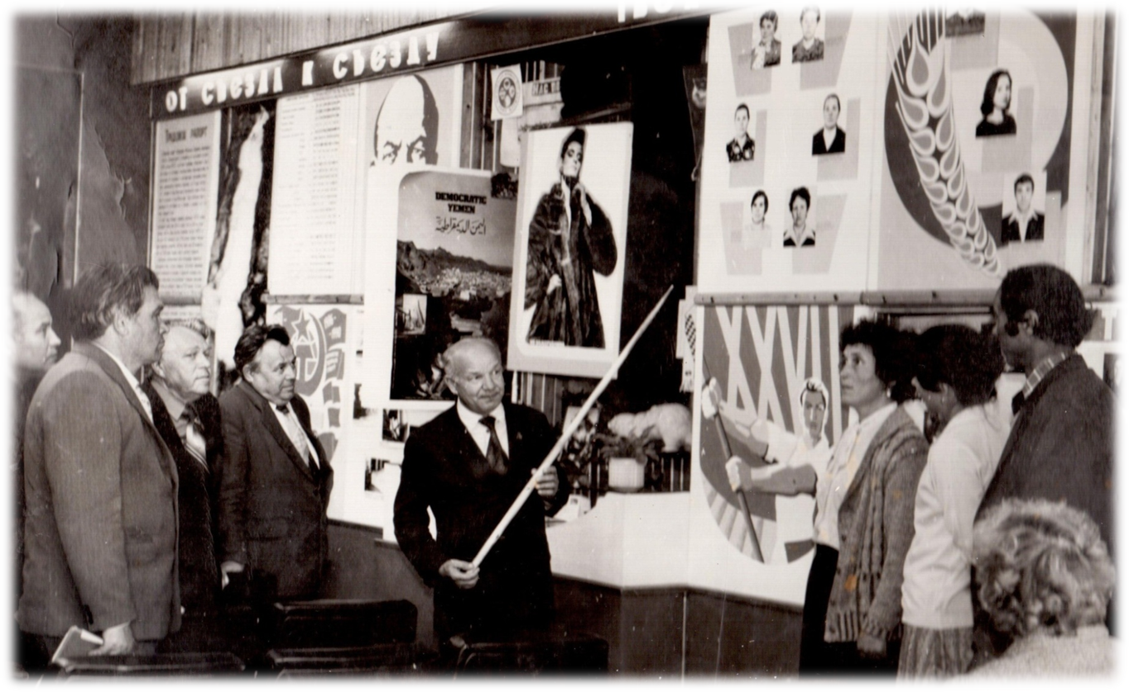
1985 год

Slide 15
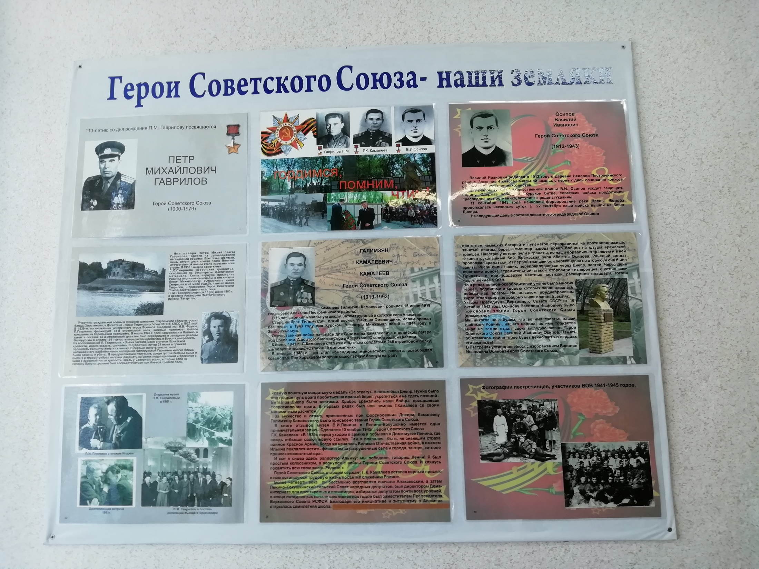

Slide 16
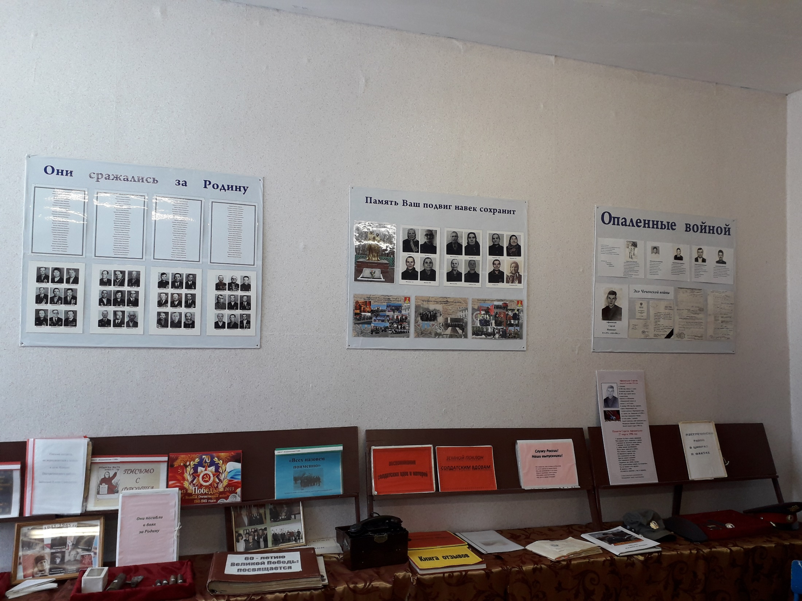

Slide 17
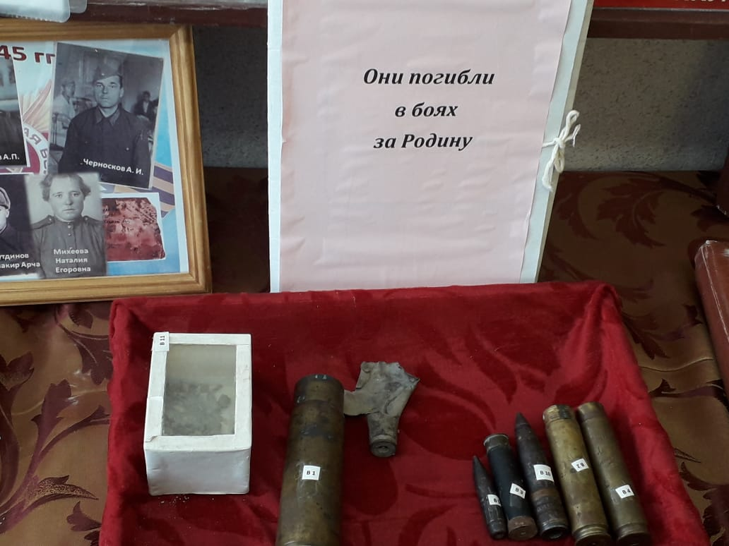

Slide 18
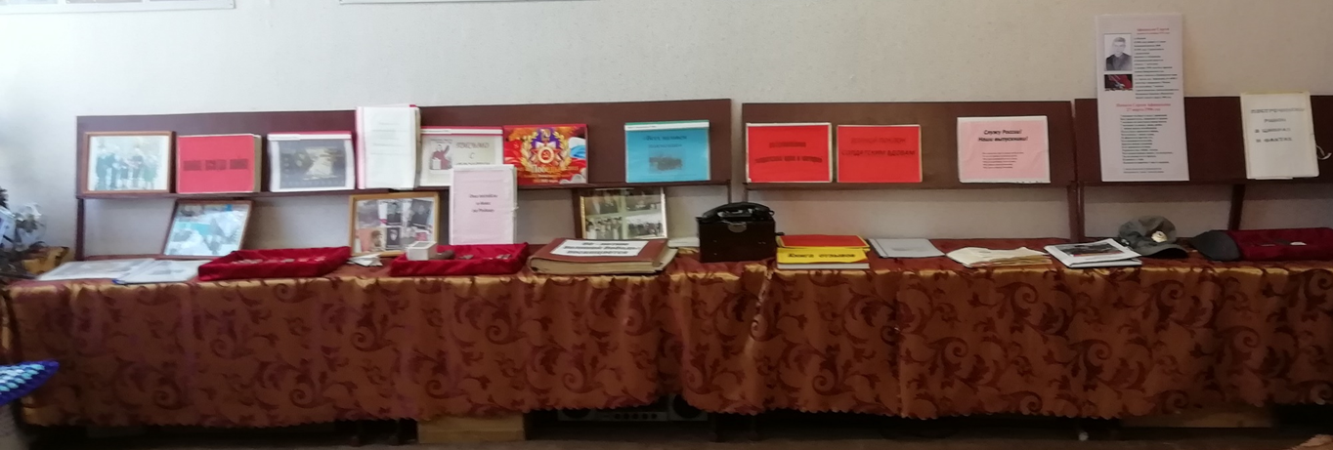
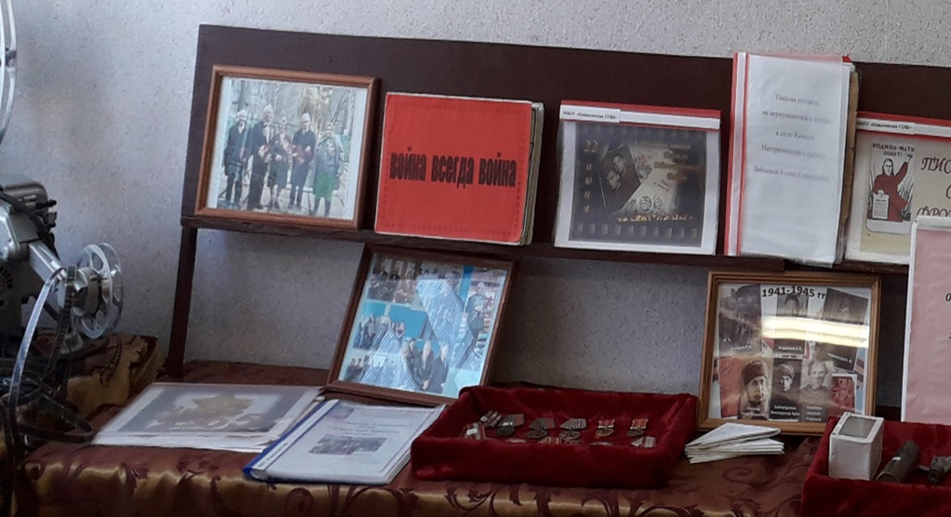

Slide 19
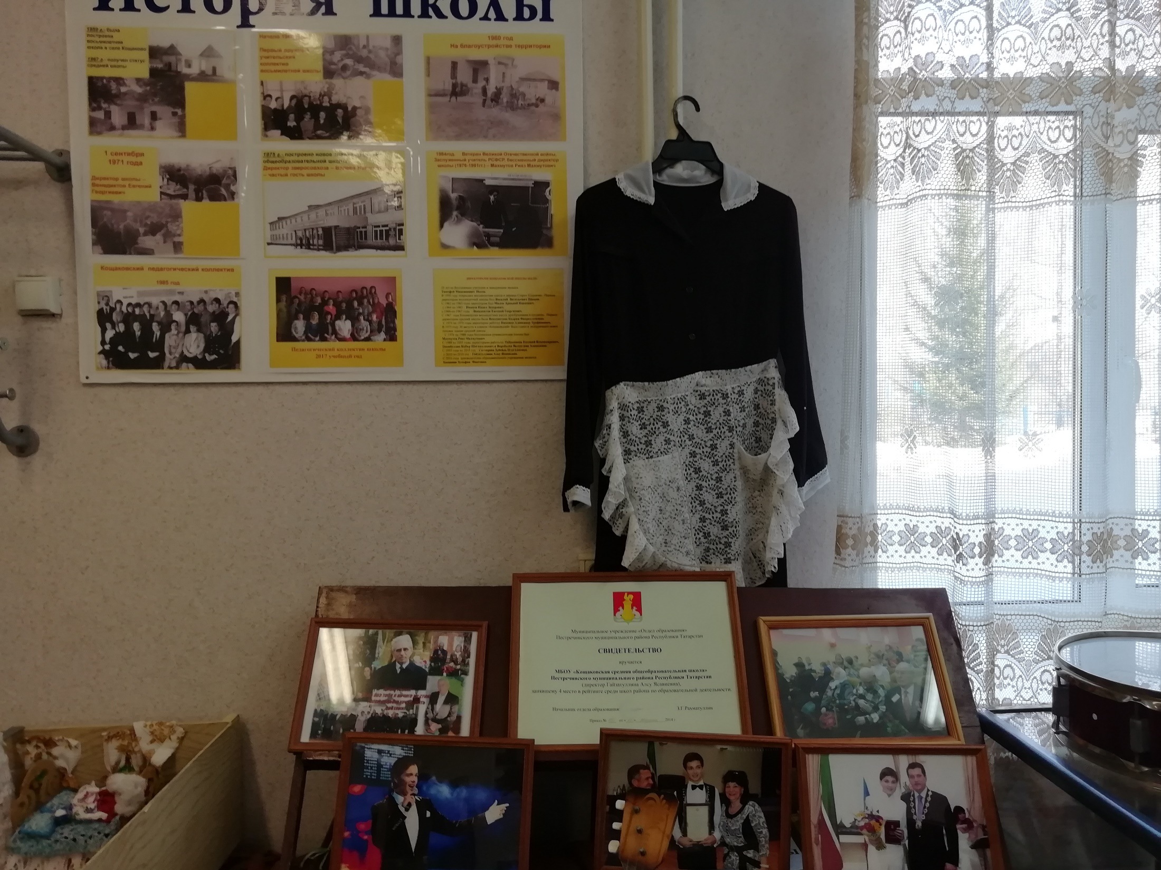

Slide 20
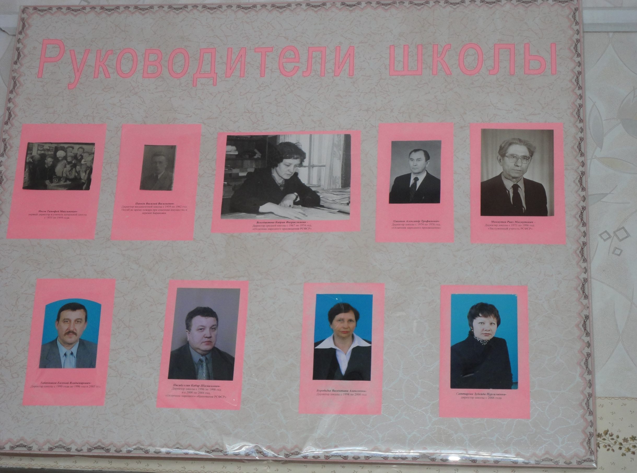

Slide 21
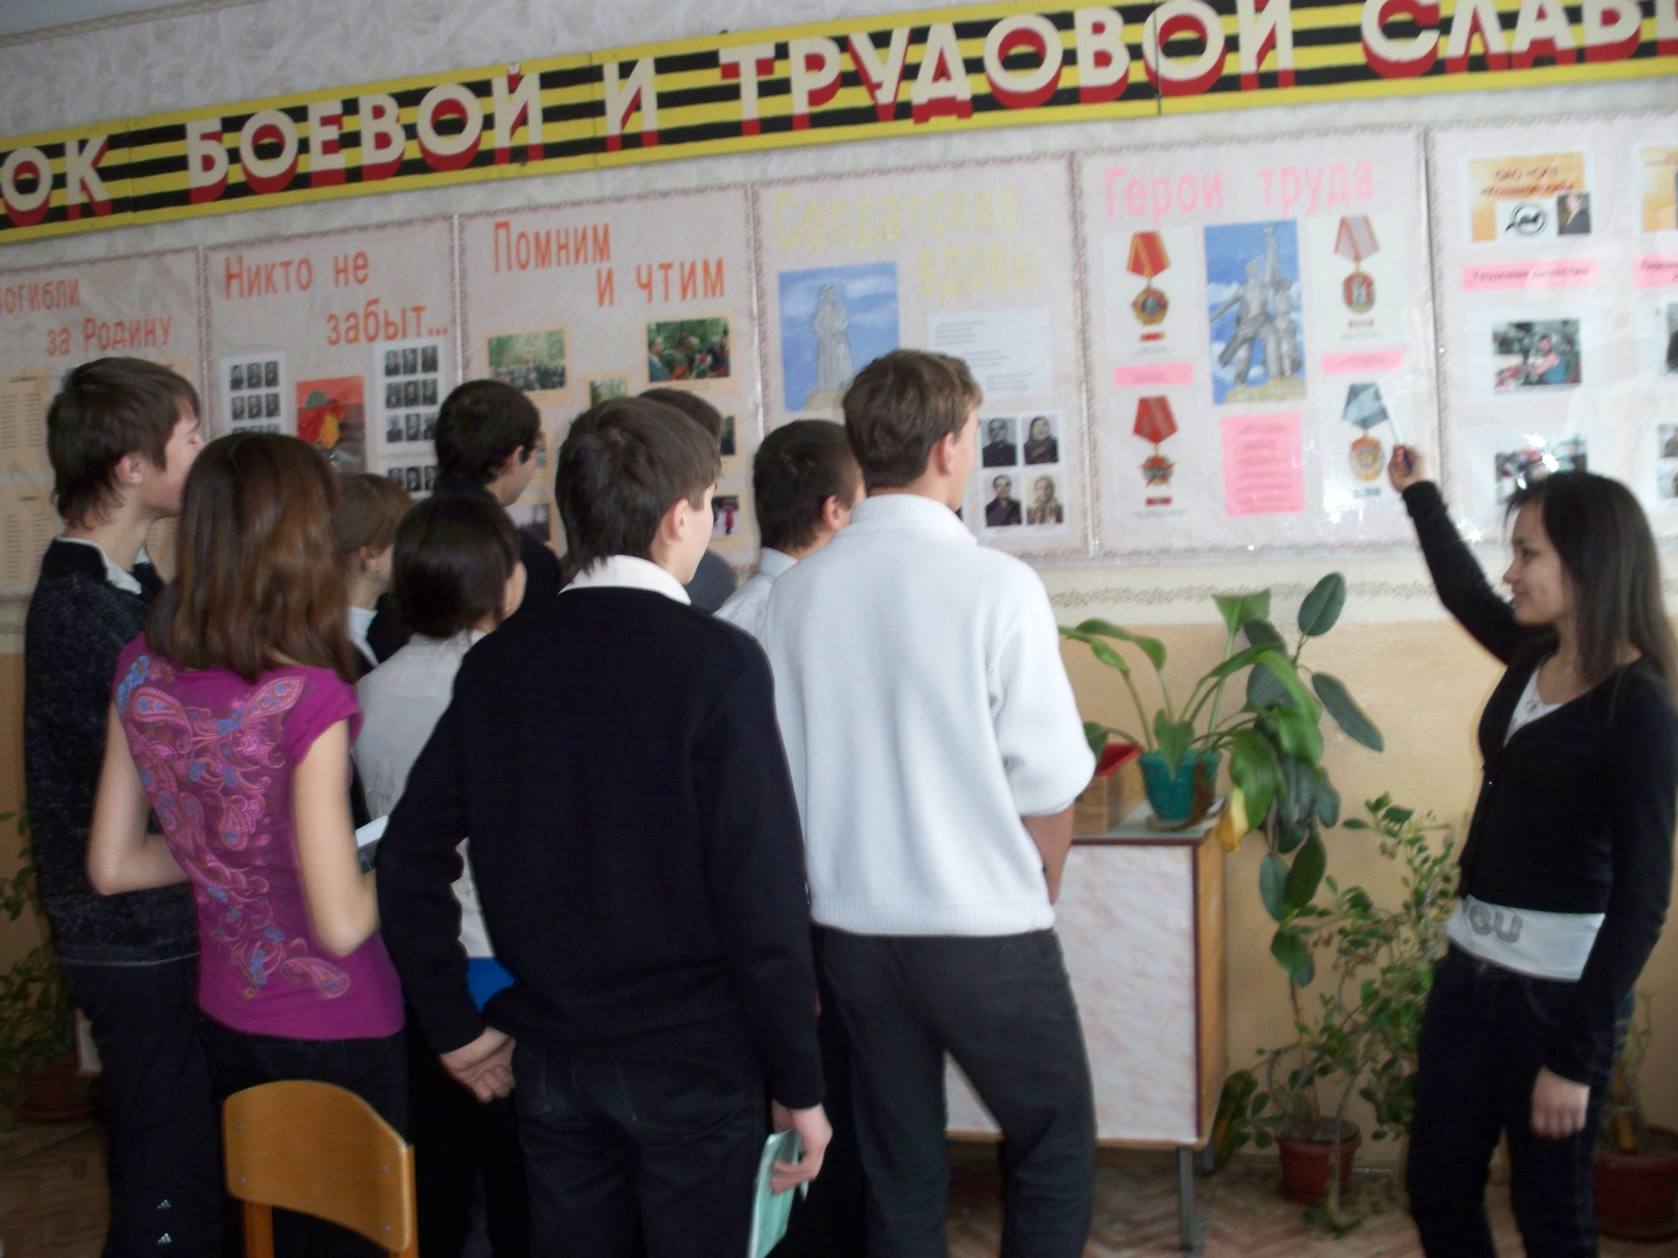

Slide 22
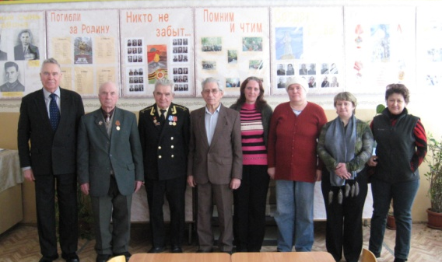

Slide 23
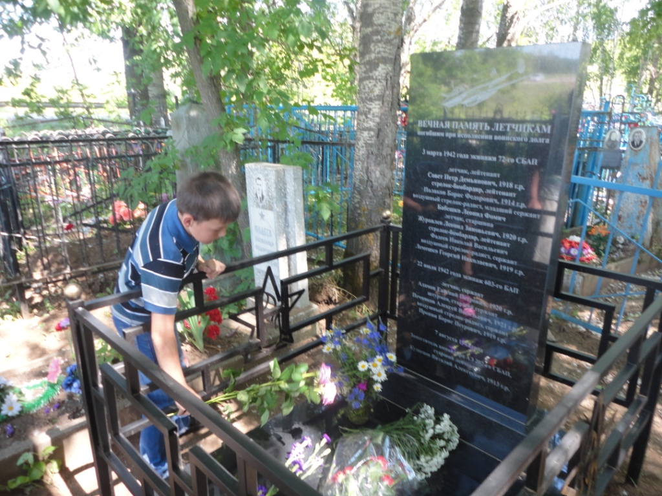

Slide 24
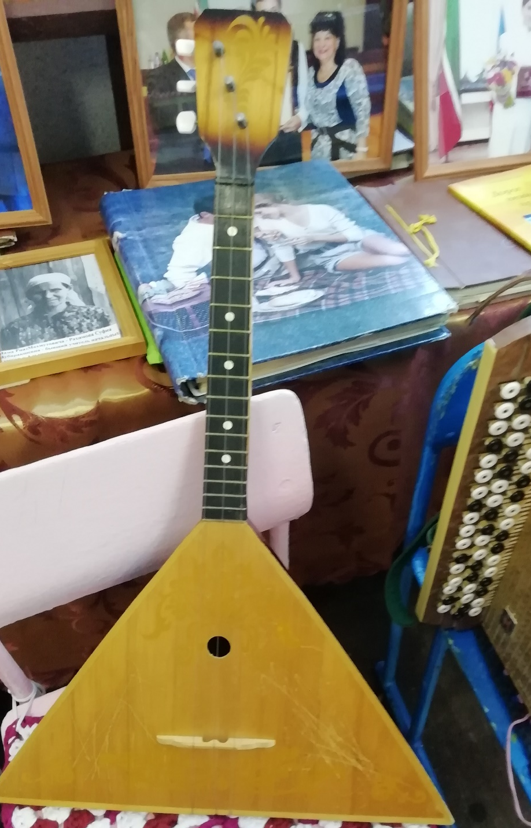
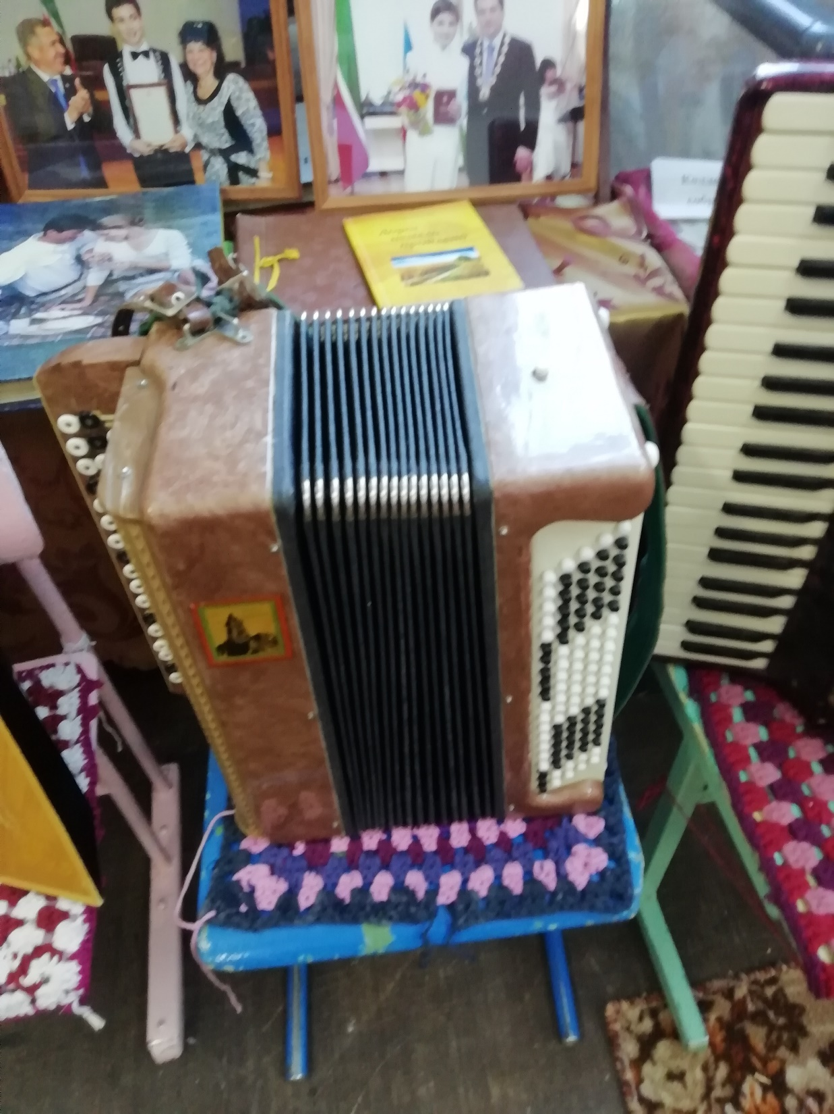
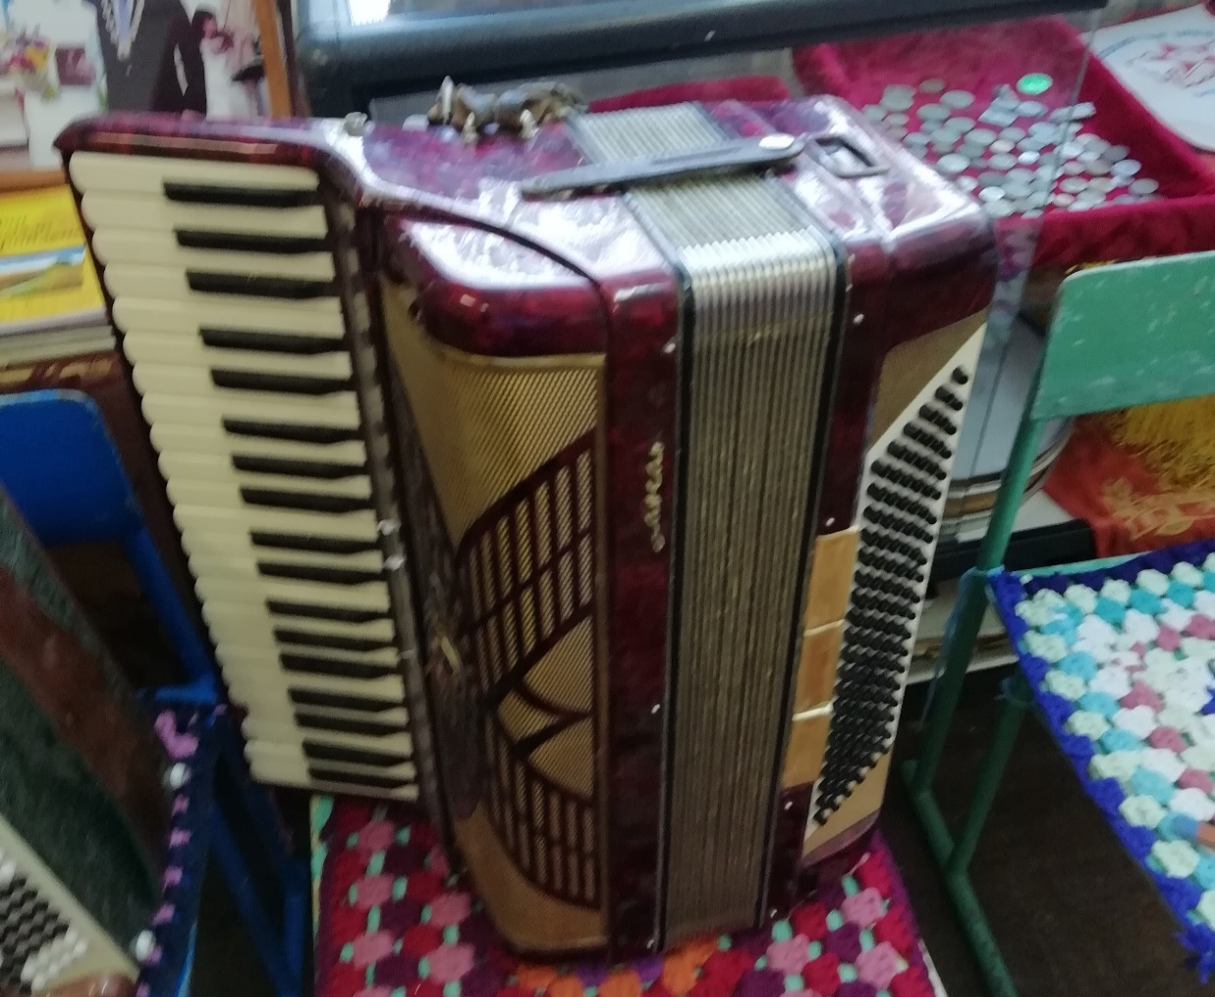

Slide 25
